Slide 1
Основание Енисейского острога

Slide 2
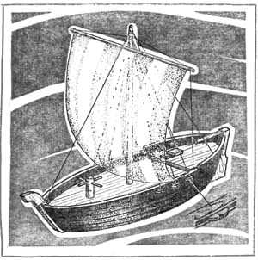
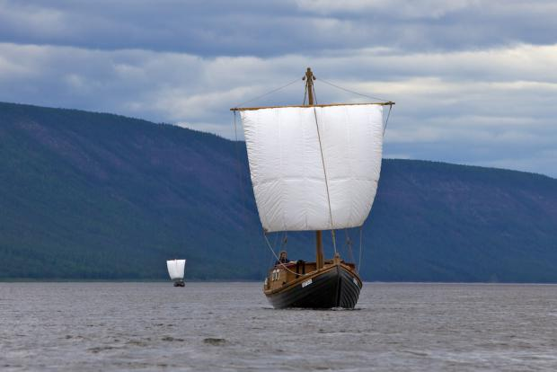
Коч – старинный корабль
Вмещал 30 человек, дорого стоил
Плавание 4 года или 3 года с двумя зимовками

Slide 3
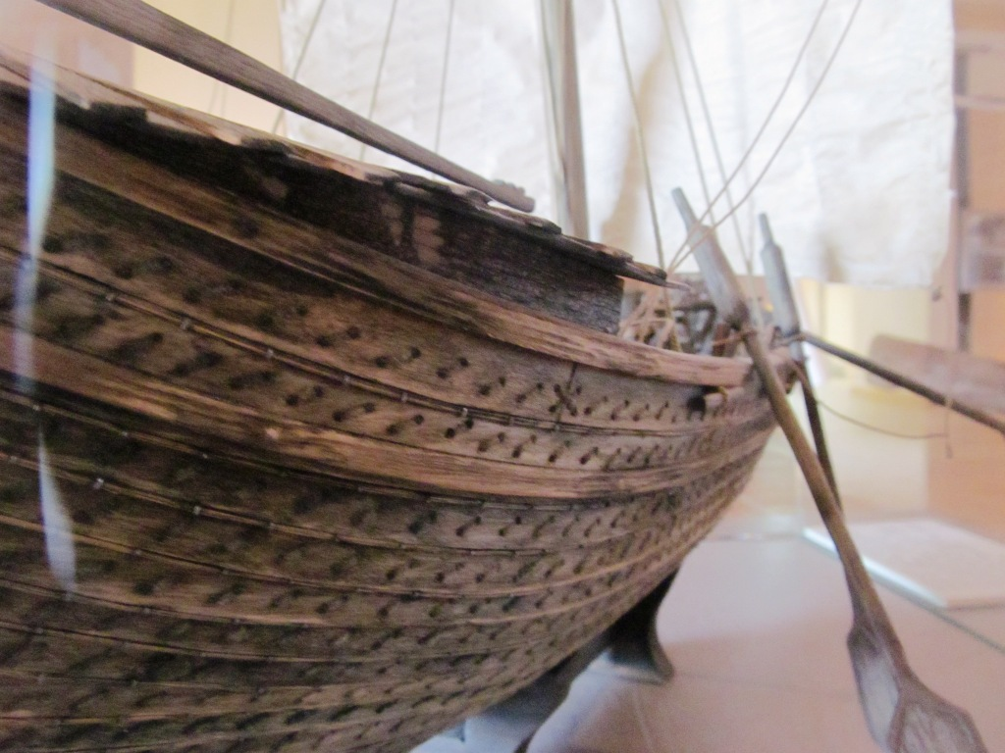
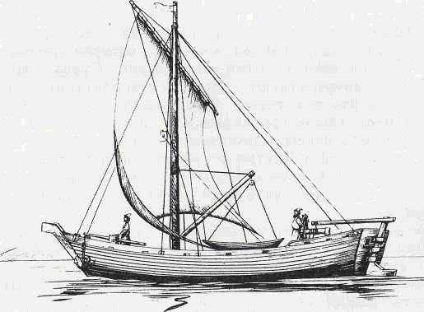
Какора – длинное дерево с корневищем
4 тыс скоб на коч

Slide 4
1617 г. Указ о строительстве острога на Ангаре
Весна 1618 г. – Пётр Албычёв и Черкас Рукин отправились в путь с казаками
Борьба с местным князьком Намаком
Основание Маковского острога

Slide 5
Летом 1619 г. казаки во главе с
Максимом Трубчаниновым основали
Енисейский острог
(Тунгусский, Кузнецкий)
Острог – крепость, укрепление

Slide 6
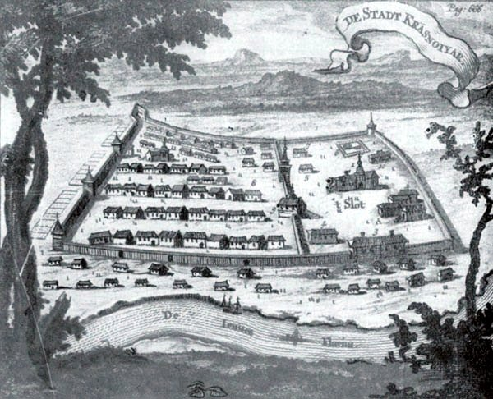
Старинная карта Красноярского острога

Slide 7
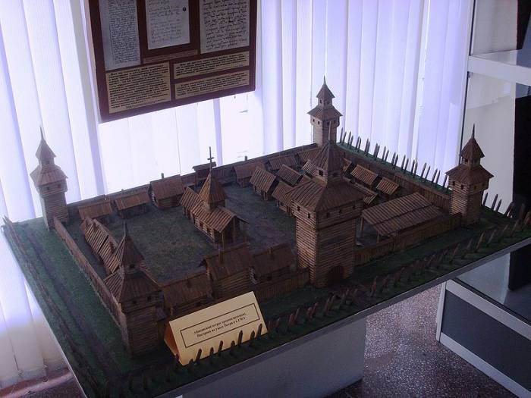
Макет Красноярского острога

Slide 8
Защита острога
1 острог срублен на левом берегу Енисея в 8 км
от устья реки Кемь
Р = 200 сажен; 1 сажень= 216 см; 216 × 200 = 432 м
Было 3 башни
1701 г. новый острог, стало 8 башен
Ров, реки Толчейная и Стародум, болота

Slide 9
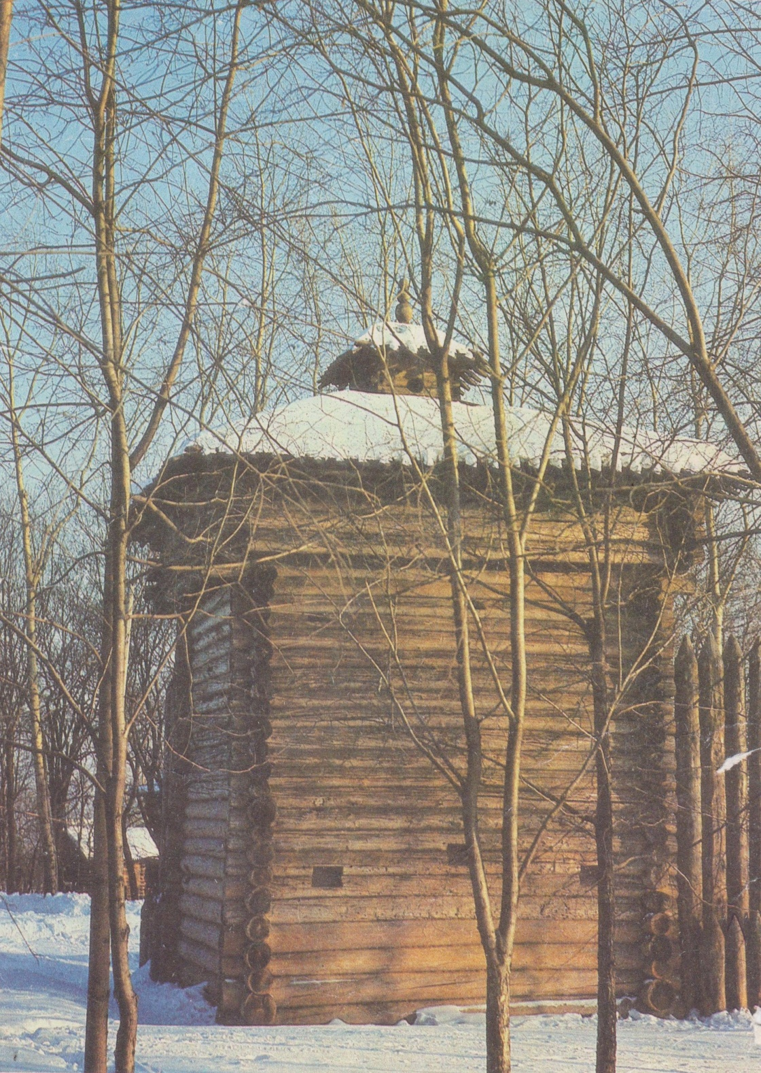
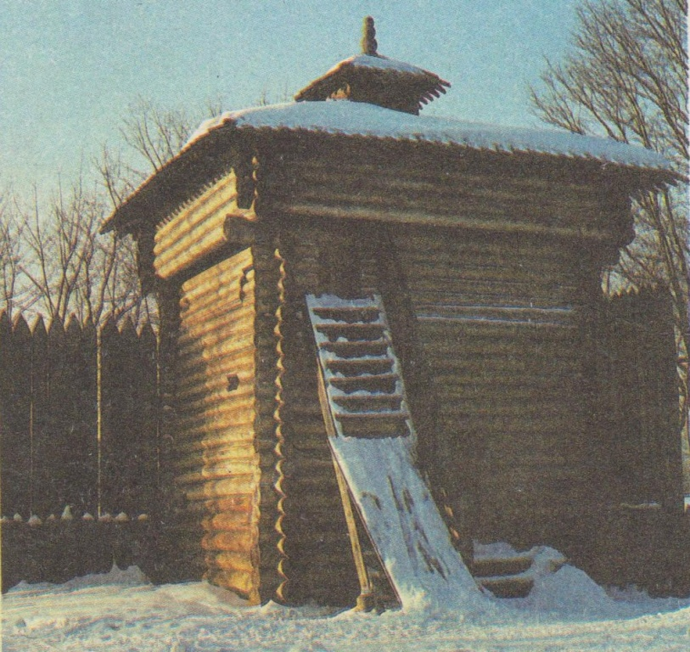
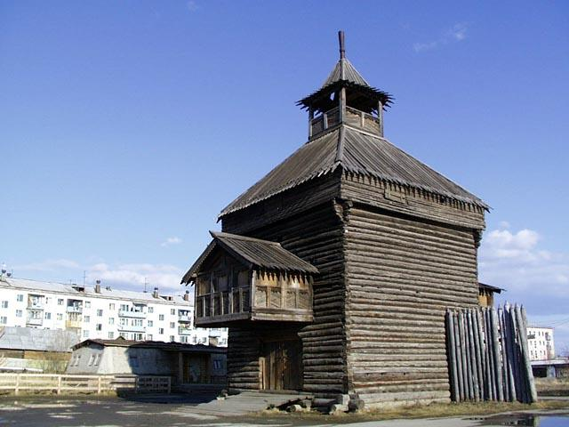

Slide 10
Цели строительства
присоединение новых земель;
обеспечение безопасности гарнизона;
объясачивание местного населения.
Ясак – сбор дани с местного населения
(в первую очередь пушниной)

Slide 11
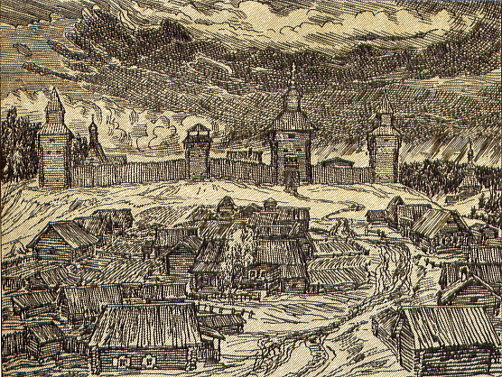
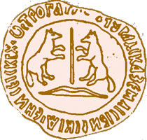
Печать острога
Старинная гравюра
1623 г. – назначен первый воевода – Яков Игнатьевич Хрипунов

Slide 12
1649 г. – острог смыт наводнением
Перестроил Афанасий Пашков
1651 г. гарнизон казаков насчитывал до 500 человек

Slide 13
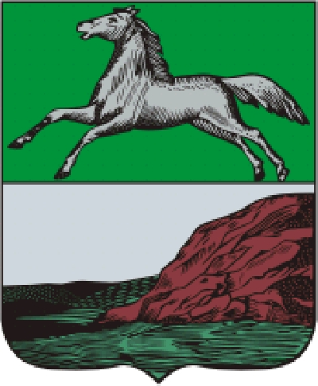
Гербы Красноярска
Старый Новый

